Slide 1
Data Wrangling
with pandas
Cheat Sheet
http://pandas.pydata.org
整然データ（Tidy Data） – pandasにおける議論の基盤
F | M | A
&
F | M | A
整然データはベクトル操作を補完する。
pandasは、あなたが変数を扱うがままに観測を保存します。他のどのフォーマットもpandasでは直感的に動きません。
M
*
A
F
整然データにおいて:
各変数は自身の列に保存されます
各observation は自身の行に保存されます
M
*
A
文法 – DataFrameの作成
データの整形(Reshaping Data) – データセットのレイアウト変更
 | a | b | c
1 | 4 | 7 | 10
2 | 5 | 8 | 11
3 | 6 | 9 | 12
df.sort_values('mpg')
column(列)の値を使ってrow(行)をソート(昇順)
df.sort_values('mpg',ascending=False)
column(列)の値を使ってrow(行)をソート(降順)
df.rename(columns = {'y':'year'})
DataFrameのcolumn(列)名を変更
df.sort_index()
DataFrameのindexを使ってソート
df.reset_index()
DataFrameのindexをリセット
df.drop(columns=['Length','Height'])
指定した長さのcolumn(列)を削除
df = pd.DataFrame(
{"a" : [4 ,5, 6],
"b" : [7, 8, 9],
"c" : [10, 11, 12]},
index = [1, 2, 3])
各column(列)の値をセットする
df = pd.DataFrame(
[[4, 7, 10],
[5, 8, 11],
[6, 9, 12]],
index=[1, 2, 3],
columns=['a', 'b', 'c'])
各row(行)の値をセットする
pd.melt(df)
各column(列)をrow(行)へ.
df.pivot(columns='var', values='val')
各row(行)をcolumn(列)へ
pd.concat([df1,df2])
DataFrameのrow(行)を連結
pd.concat([df1,df2], axis=1)
DataFrameのcolumn(列)を連結
 |  | a | b | c
n | v
d | 1 | 4 | 7 | 10
 | 2 | 5 | 8 | 11
e | 2 | 6 | 9 | 12
Observations(行)の一部を抜き出し
変数(列)からの一部取得
df = pd.DataFrame(
{"a" : [4 ,5, 6],
"b" : [7, 8, 9],
"c" : [10, 11, 12]}, index = pd.MultiIndex.from_tuples(
[('d',1),('d',2),('e',2)],
names=['n','v'])))
MultiIndexでDataframeを作成する
df[df.Length > 7]
与えられた条件に合った行を抜き出す
df.drop_duplicates()
値の重複するrow(行)を除外
df.head(n)
最初のn行を取得
df.tail(n)
最初のn行を取得
df.sample(frac=0.5)
行を[frac]ランダムで行を取得
※fracは割合(1 = 100%)
df.sample(n=10)
n行をランダムで取得
df.iloc[10:20]
指定位置の行を取得
df.nlargest(n, 'value')
‘value’列のn行を降順で取得
df.nsmallest(n, 'value')
‘value’列のn行を昇順で取得
df[['width','length','species']]
複数column(列)を列名を指定して取得
df['width'] or df.width
1つのcolumn(列)を列名を指定して取得
df.filter(regex='regex')
column(列)を正規表現でフィルタリング
regex (正規表現) の例
'\.' | ピリオド’.’を含む文字列にマッチ
'Length$' | 末尾に’Length’のある文字列にマッチ
'^Sepal' | 冒頭に’Sepal’のある文字列にマッチ
'^x[1-5]$' | ‘x’で始まり且つ末尾が1~5のいずれかである文字列にマッチ
'^(?!Species$).*' | Species’以外の文字列とマッチ
メソッドチェーン
Logic in Python (and pandas)
< | より小さい | != | 等しくない
> | より大きい | df.column.isin(values) | valuesが含まれているcolumnに場合trueを返す
== | と等しい | pd.isnull(obj) | nullである
<= | 以下 | pd.notnull(obj) | nullでない
>= | 以上 | &,|,~,^,df.any(),df.all() | Logical and, or, not, xor, any, all
pandasにおける多くのメソッドはDataframeを返します。そのため、メソッドの返り値にそのまま別のメソッドを適用するメソッドチェーンが便利に使えます。この手法はコードの可動性を大いにあげます。
df = (pd.melt(df)
.rename(columns={
'variable' : 'var',
'value' : 'val'})
.query('val >= 200')
)
df.loc[:,'x2':'x4']
x2からx4までの全てのcolumn(列)を取得
df.iloc[:,[1,2,5]]
1,2,5番目(indexが5番目)の列を取得(indexは0から数える)
df.loc[df['a'] > 10, ['a','c']]
与えられた条件に合ったrow(行)で且つ指定されたcolumn(列)を取得
http://pandas.pydata.org/ This cheat sheet inspired by Rstudio Data Wrangling Cheatsheet (https://www.rstudio.com/wp-content/uploads/2015/02/data-wrangling-cheatsheet.pdf) Written by Irv Lustig, Princeton Consultants

Slide 2
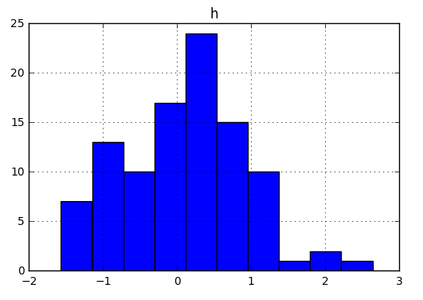
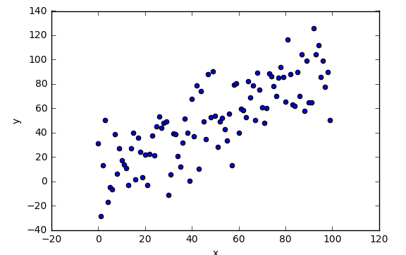
データの要約
欠損データを扱う
データの結合
df['w'].value_counts()
変数の出現回数をカウント
len(df)
# DataFrameの行数を出力
df['w'].nunique()
ユニークな値をカウントして出力
df.describe()
Basic descriptive statistics for each column (or GroupBy)
df.dropna()
NA/nullを含むrow(行)を除外する
df.fillna(value)
NA/nullをvalueに置換
adf
bdf
x1 | x2
A | 1
B | 2
C | 3
x1 | x3
A | T
B | F
D | T
新しいColumn(列)の作成
標準的な結合
x1 | x2 | x3
A | 1 | T
B | 2 | F
C | 3 | NaN
pd.merge(adf, bdf,
how='left', on='x1')
bdfをadfのマッチする行へ結合
pd.merge(adf, bdf,
how='right', on='x1')
adfをbdfのマッチする行へ結合
pd.merge(adf, bdf,
how='inner', on='x1')
adfとbdfを双方にある行のみ残して結合
pd.merge(adf, bdf,
how='outer', on='x1')
全ての値と行を残して結合
pandasは様々な種類のpandasオブジェクト(DataFrame columns, Series, GroupBy, Expanding and Rolling(下記参照))を操作するsummary functions(要約関数)を提供し、各グループに対して1つの値を返します。DataFrameに適用された場合、結果は各column(列)にSeries型で返されます。例:
df.assign(Area=lambda df: df.Length*df.Height)
1つ以上の新たなcolumn(列)を計算して追加
df['Volume'] = df.Length*df.Height*df.Depth
新たなcolumn(列)を1つ追加
pd.qcut(df.col, n, labels=False)
column(列)の値をn分割
x1 | x2 | x3
A | 1.0 | T
B | 2.0 | F
D | NaN | T
sum()
各オブジェクトの値を合計
count()
各オブジェクトのNA/null以外の値をカウント
median()
各オブジェクトの中央値を取得
quantile([0.25,0.75])
各オブジェクトの分位値を取得
apply(function)
各オブジェクトにを適用
min()
各オブジェクトの最小値を取得
max()
各オブジェクトの最大値を取得
mean()
各オブジェクトの平均を取得
var()
各オブジェクトの分散値を取得
std()
各オブジェクトの標準偏差を取得
x1 | x2 | x3
A | 1 | T
B | 2 | F
ベクトル
関数
ベクトル
関数
pandasはDataFrameの全てのcolumn(列)または選択された1列(Series型)を操作できるvector functions(ベクトル関数)を提供します。それらの関数は各列(column)に対してベクトル値を返します。また、各Seriesには1つのSeriesを返します。例:
x1 | x2 | x3
A | 1 | T
B | 2 | F
C | 3 | NaN
D | NaN | T
max(axis=1)
要素ごとの最大値を取得
clip(lower=-10,upper=10)
下限を−10,上限を10に設定してトリミング
min(axis=1)
要素ごとの最大値を取得
abs()
絶対値を取得
フィルタリング結合
x1 | x2
A | 1
B | 2
adf[adf.x1.isin(bdf.x1)]
adfの中でbdfにマッチする行
adf[~adf.x1.isin(bdf.x1)]
adfの中でbdfにマッチしない行
データのグループ化
df.groupby(by="col")
“col”列の値でグループ化したGroupByオブジェクトを返す
df.groupby(level="ind")
インデックスレベル“ind”でグループ化したGroupByオブジェクトを返す
下記関数もgroupに対して適用できます。この場合、関数はグループ毎に適用され、返されるベクトルの長さは元のDataFrameと同じになります。
x1 | x2
C | 3
shift(1)
1行ずつ後ろにずらした値をコピー
rank(method=‘dense')
ランク付け(同数はギャップなしで計算)
rank(method=‘min')
ランク付け(同数は小さい値にする)
rank(pct=True)
[0~1]の値でランク付け
rank(method=‘first')
ランク付け。同数の場合indexが小さい方が上位
shift(-1)
1行ずつ前にずらした値をコピー
cumsum()
累積和
cummax()
累積最大値
cummin()
累積最小値
cumprod()
累積積
ydf
zdf
x1 | x2
A | 1
B | 2
C | 3
x1 | x2
B | 2
C | 3
D | 4
上述した要約関数(summary function)は全てgroupにも適用可能です。その他GroupByの関数:
集合ライクな結合
size()
各グループの長さ
agg(function)
関数を使ってグループを集計
x1 | x2
B | 2
C | 3
pd.merge(ydf, zdf)
ydfとzdf両方にある行
pd.merge(ydf, zdf, how='outer')
ydfとzdfの両方もしくは片方にある行
pd.merge(ydf, zdf, how='outer',
indicator=True)
.query('_merge == "left_only"')
.drop(columns=['_merge'])
ydfにはあるがzdfにはない行
window関数
プロット(描画)
x1 | x2
A | 1
B | 2
C | 3
D | 4
df.expanding()
要約関数を累積的に適用可能にした Expanding
オブジェクトを返す
df.rolling(n)
長さnのwindowに要約関数を適用可能にしたRollingオブジェクトを返す
df.plot.hist()
各列のヒストグラムを描画
df.plot.scatter(x='w',y='h')
散布図を描画
x1 | x2
A | 1
http://pandas.pydata.org/ This cheat sheet inspired by Rstudio Data Wrangling Cheatsheet (https://www.rstudio.com/wp-content/uploads/2015/02/data-wrangling-cheatsheet.pdf) Written by Irv Lustig, Princeton Consultants

